Slide 1
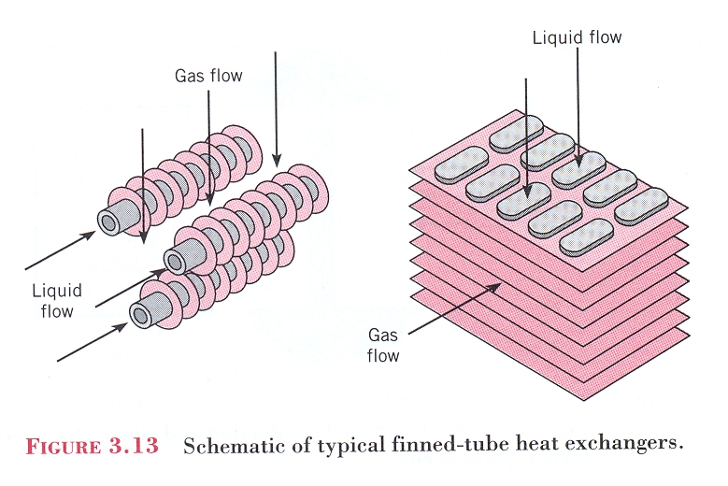
2.4 通过肋片的导热

Slide 2
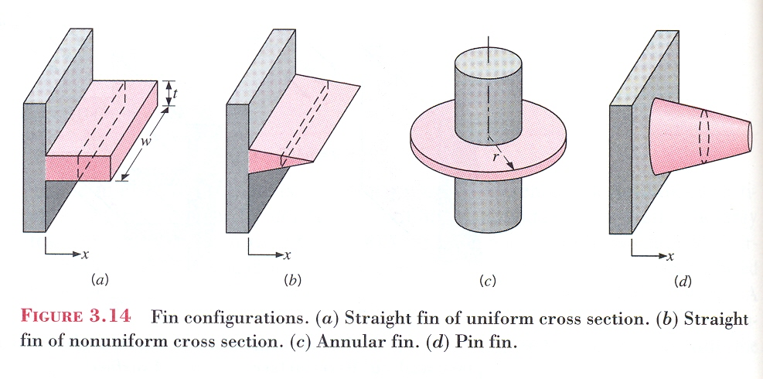

Slide 3
目的：强化传热 heat transfer
enhancement (augmentation)
机制：增大换热面 (surface extension)
问题：可增加多少换热量？
肋片内的温度分布如何？
加肋好还是不好？
如何选择肋材料，如何设计肋的
形状和尺寸？

Slide 4
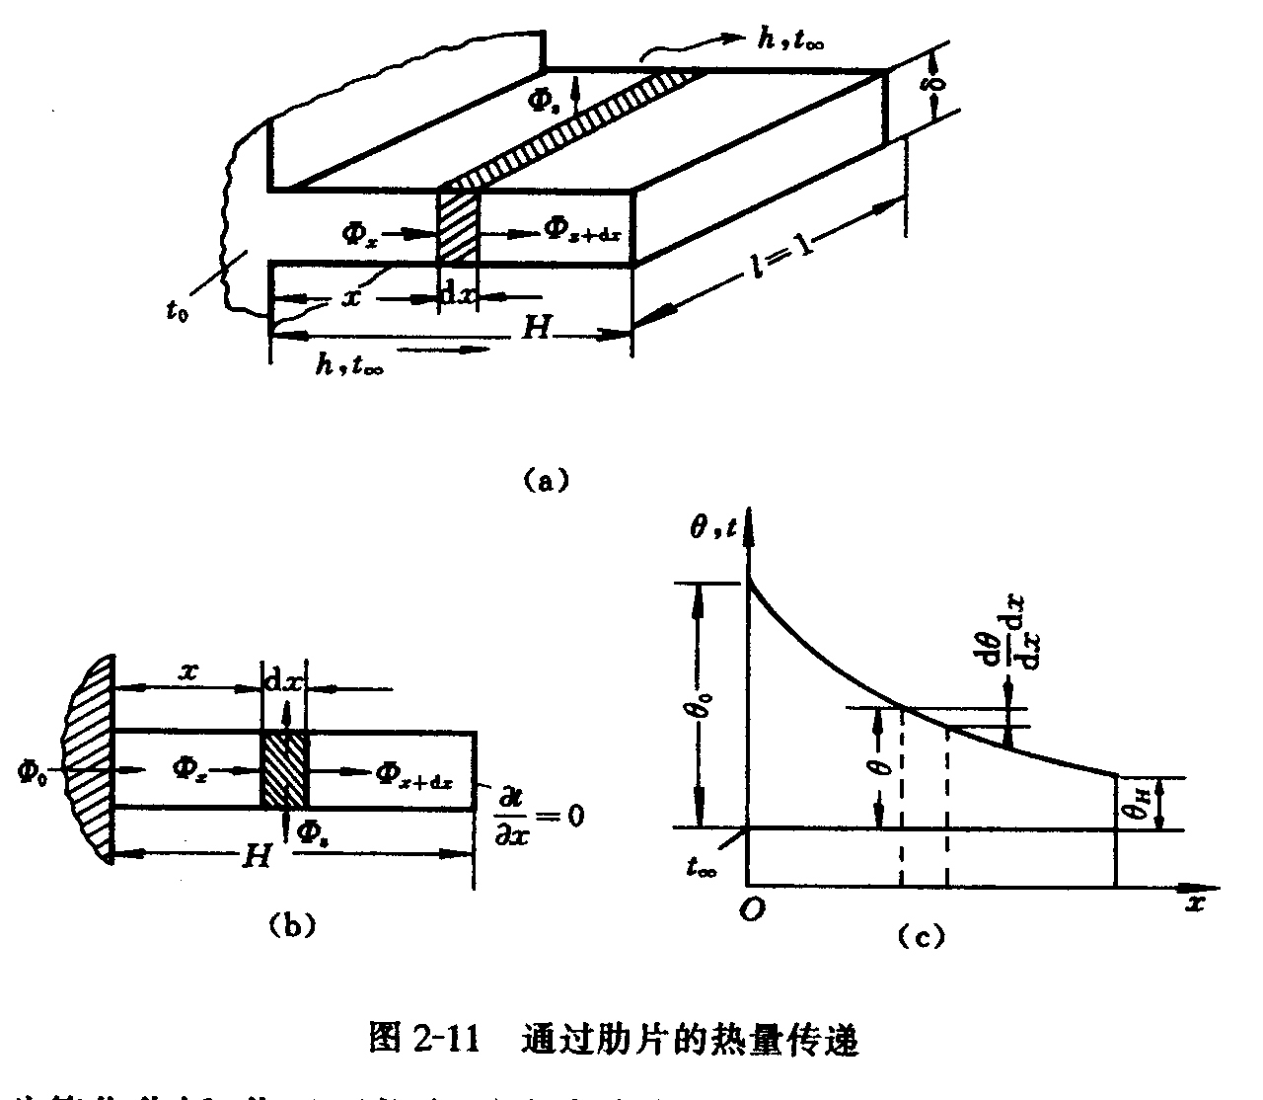
通过等截面长直肋的导热

Slide 5
简化分析条件
常物性；
肋长与肋高之比无限大
肋高远大于肋的厚度
表面传热系数为常数h
环境温度恒定，t∞
肋的断面周长为P, 截面积为A_{c}

Slide 6
肋片导热微分方程的建立
由于肋片很薄，（垂直于肋面方向上的对流热阻1/h远大于导热热阻δ/λ）所以，可认为肋片任一截面上的温度是均匀的，问题可简化为一维导热 。
由于肋表面存在对流换热，所有沿高度方向不断散失热量，可将对流散热量比拟为热汇。

Slide 7
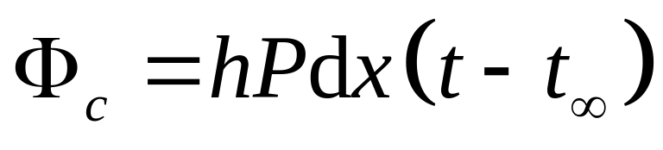
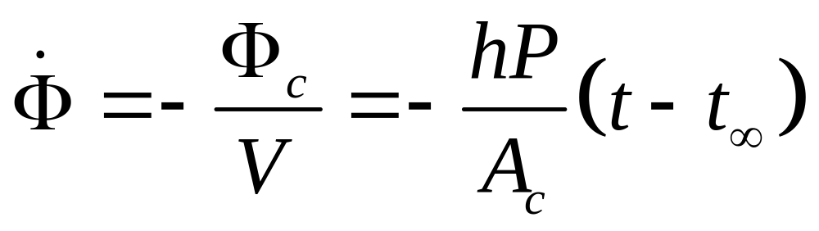
为了求热源强度，取微元dx段进行分析，对流散热量
该部分的体积V=A_{c}dx，所以
负号表示热汇

Slide 8
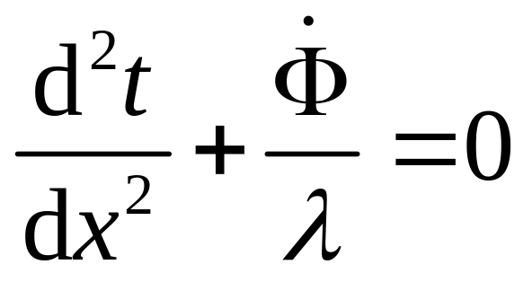
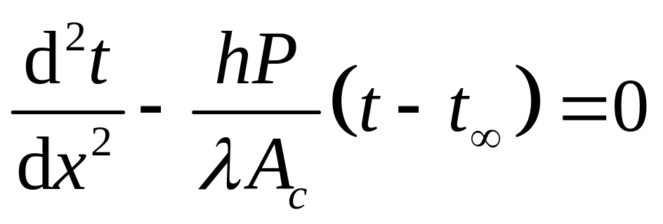
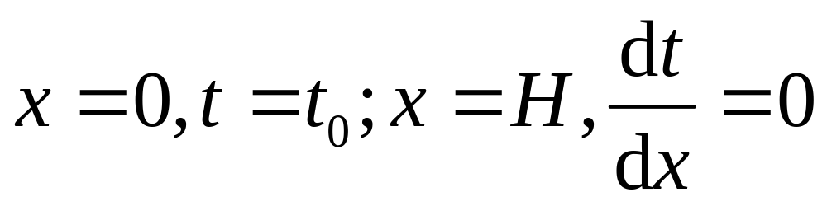
将该热汇代入有内热源的一维稳态导热方程
得到，
忽略顶部散热，即认为是绝热边界，边界条件可描述为：

Slide 9
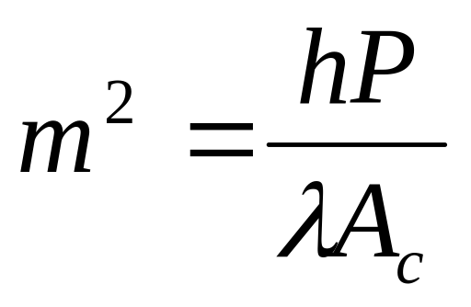
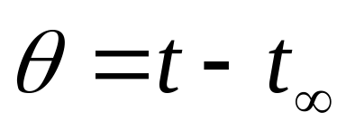
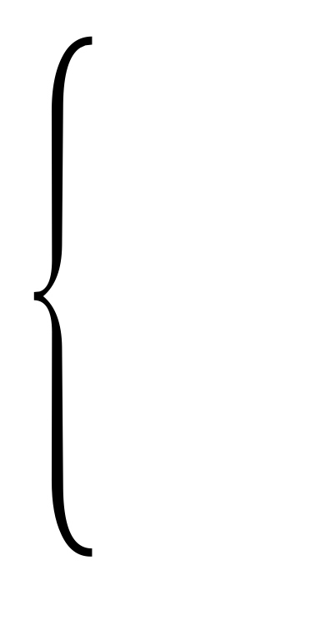
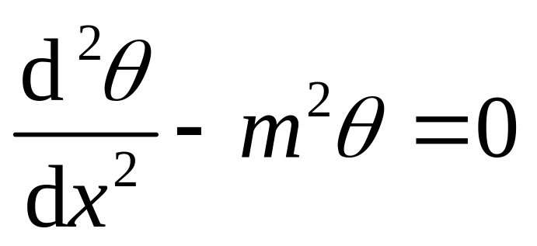
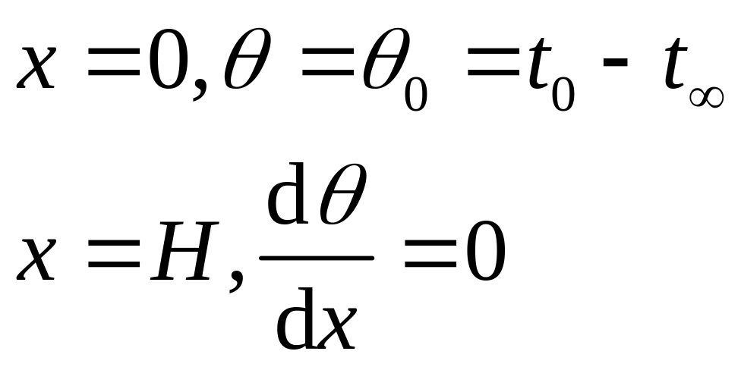
引入过余温度
，并令

Slide 10
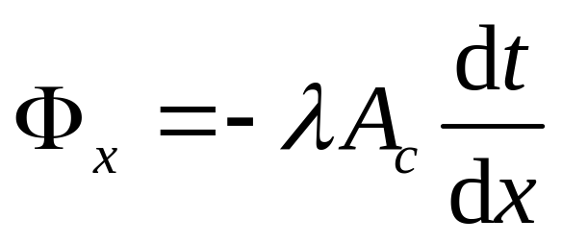
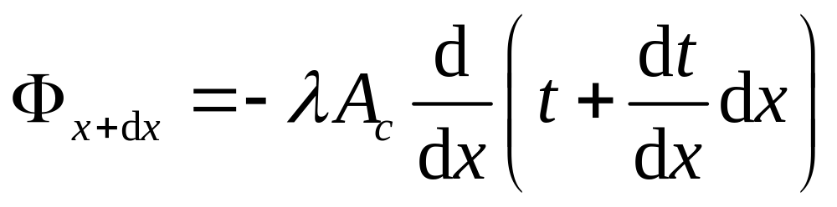
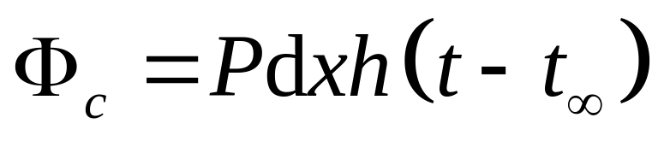
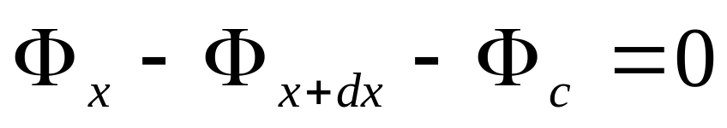

微分方程的推导也可由能量平衡获得，

Slide 11
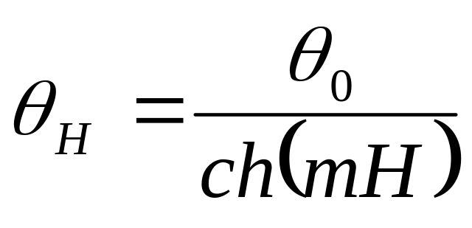
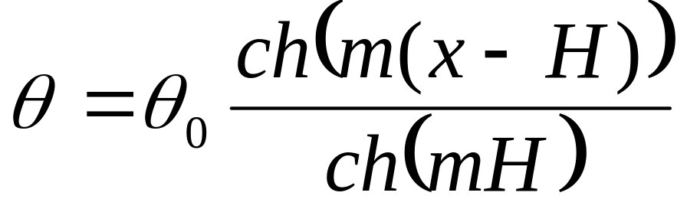
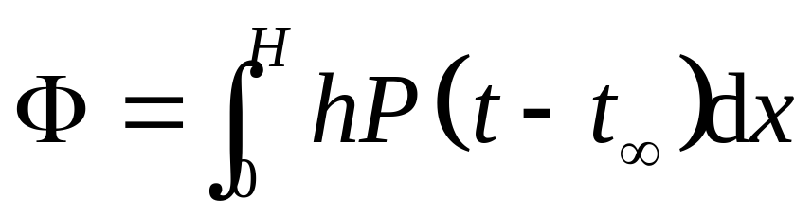
肋内温度分布
散热量：比较直观的求法是按牛顿冷却定律
求局域散热量，然后沿肋表面积分
求出总散热量。
ch(x) 双曲余弦函数

Slide 12
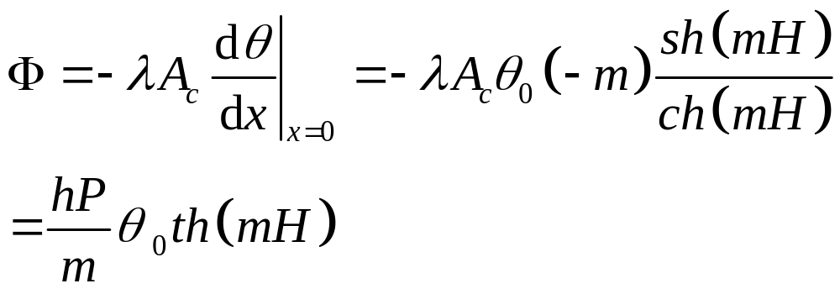
由于所有热量必须通过肋根才能散出去，所以，肋片散热量等于通过肋根处的热量
由已知温度分布求换热量，是传热学需要掌握的最起码的知识。

Slide 13
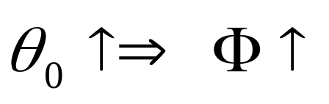
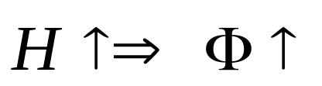
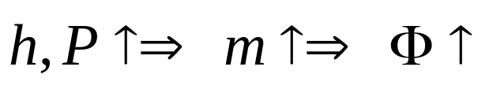
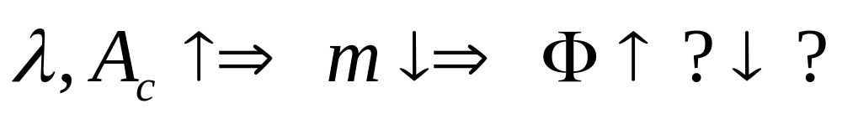
影响散热量因素的分析
肋根温度升高，散热量增加，但肋根温度升高受限制
肋高增加，散热量增加，但会浪费材料
换热增强，散热量增加，受条件限制

Slide 14
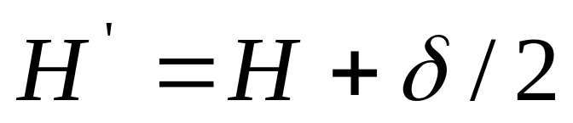
端部散热的处理
当厚度不是很小时，端部的散热应该考虑，但给出端部的对流边界条件，分析解很繁，一种简化处理方法是
取代H
相当于把端部从中心分开，使肋高增加二分之一厚度，从而保证端部仍为绝热边界。

Slide 15
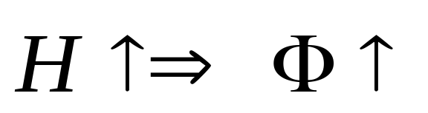
问 题
是否H越大越好呢？
H的增加会带来那些问题？

Slide 16
端部的传热温差减小，相同传热面积的传热量减小，肋效率降低，浪费材料；
受对流换热条件的限制，流动阻力增加，表面传热系数减小，导致肋效率降低。

Slide 17
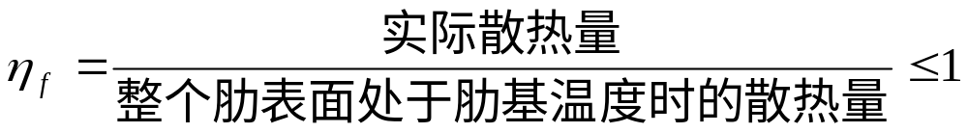
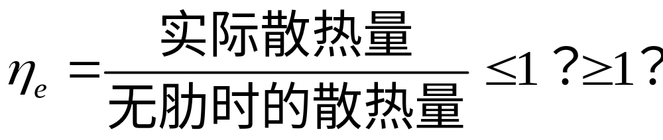
肋效率：评价肋效率的两种方法
肋效率（Fin efficiency ）
问题：肋效率何时等于1？
加肋效能（Fin effectiveness）

Slide 18
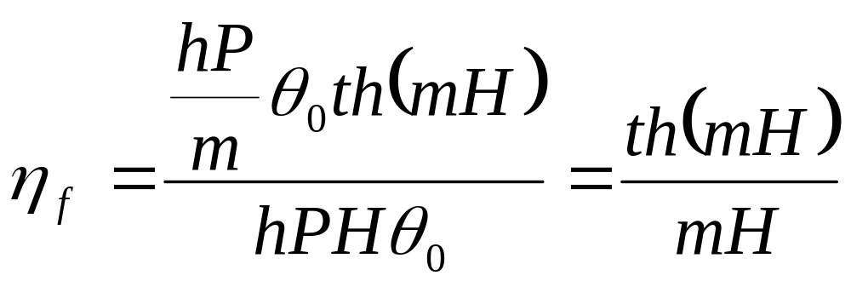
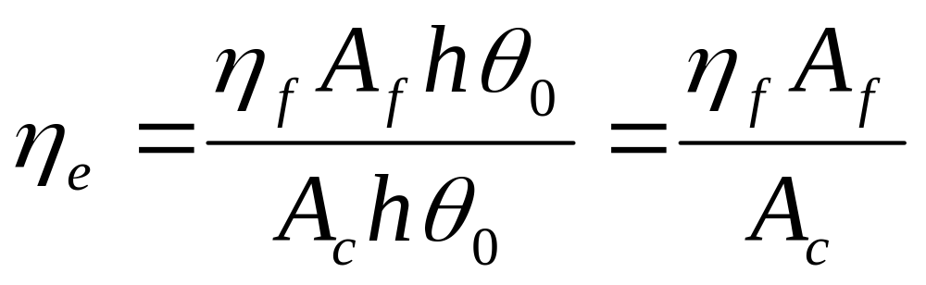
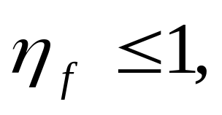
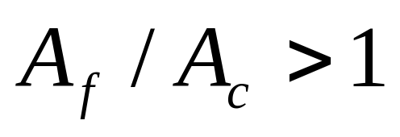
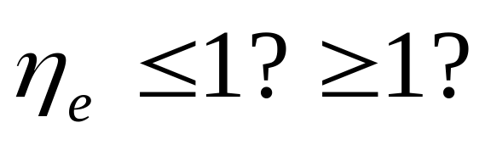
等截面直肋
所以，无法判断

Slide 19
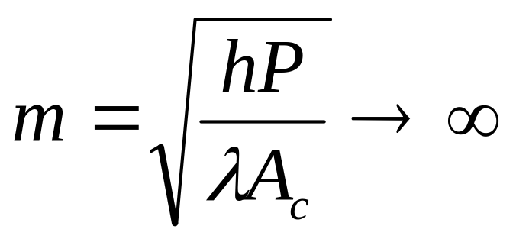
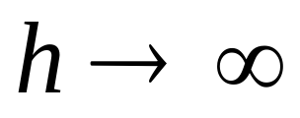
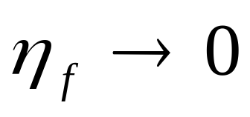
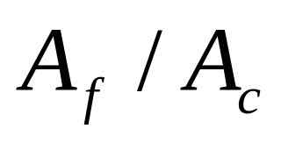
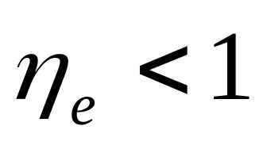
极端情况分析
若
为有限值，则有可能使
加肋后换热量减小
机制：加肋使导热热阻增加，若导热热阻的增加大于因换热面积增大引起的对流热阻的减小，则会导致散热量的减小。
应用：在表面传热系数小的一侧加肋效果好

Slide 20
算例1：杆肋，直径2 cm, 杆长10 cm,
与环境的表面传热系数，h=25 W/m²K,
讨论三种材料杆肋的温度分布及肋效率。
纯铜， 热导率， 386 W/mK
不锈钢，热导率， 17W/mK
玻璃， 热导率， 0.8W/mK
d=2 cm
h, t∞
t₀
H=10 cm

Slide 21
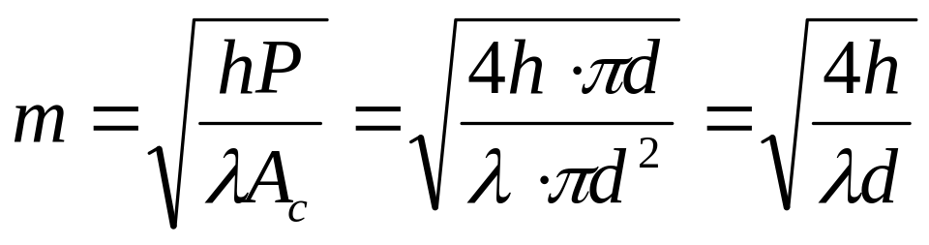
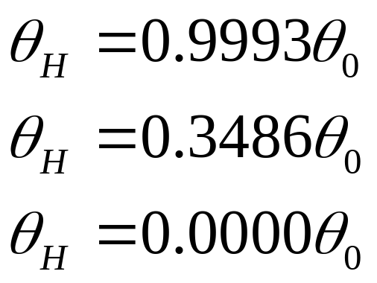
温度分布(按长直肋处理）
纯铜
不锈钢
玻璃
Notes:
这里算错了，是0.93855

Slide 22
不同材料杆肋的肋效率和相对散热量
 | 纯铜 | 不锈钢 | 玻璃
η_{f} | 0.951 | 0.506 | 0.115
相对散热量 | 100% | 53.2% | 12.1%
表面传热系数不同时杆肋的肋效率和加肋效能
 | h=25 W/m²K |  | h=2500 W/m²K
纯铜 | η_{f}=0.951 | η_{e}=19.02 | η_{f}=0.252 | η_{e}=5.04
玻璃 | η_{f}=0.115 | η_{e}= 2.30 | η_{f}=0.0115 | η_{e}=0.23
肋材的热导率很小且表面传热系数很大时，加肋效能可能小于1。

Slide 23
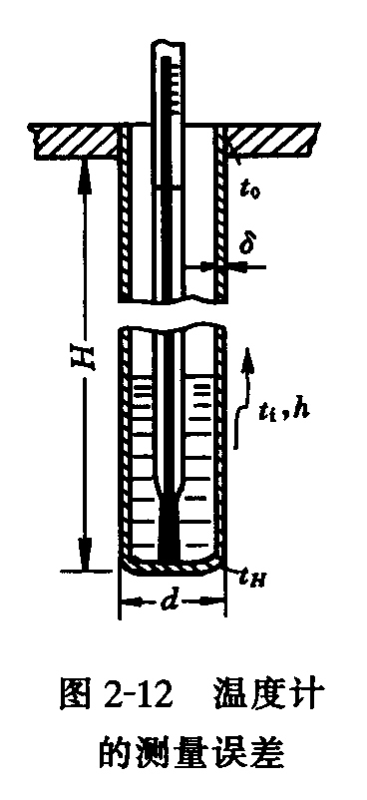
例2：
用水银温度计测量储气筒内的空气温度，套管材料的热导率为58.2 W/mK，壁厚δ=1 mm, 高度H=140 mm, 表面传热系数h=29.1 W/m2K，储气筒与套管连接处温度t₀=50 °C,温度计读数为100 °C。求空气的真实温度？

Slide 24
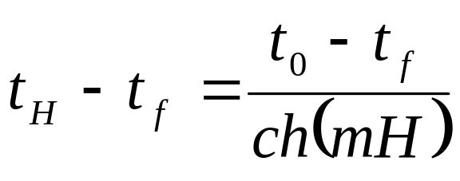
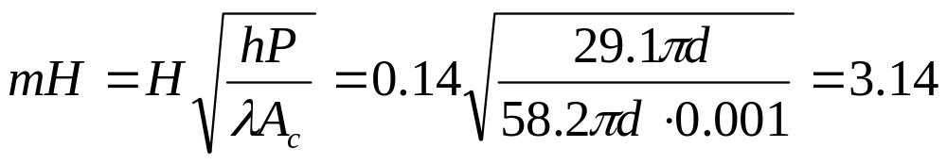
解：将其视为一维稳态导热问题
（肋片为空心圆筒）
t_{f}=104.7 °C
热电偶的测温误差为4.7%.

Slide 25
讨 论
如何减小测量误差 ？
将总热阻视为三个热阻的串联（实际问题并非严格如此）
R1, 被测空气与套筒间的对流热阻
R2，套筒的导热热阻
R3, 储气筒与环境的对流热阻
如果传递的热流为零，或R₁=0, 则，t_{f}=t_{H},无测量误差。因此，要减小测量误差，需要减小R₁,增大R₂和R₃。

Slide 26
增大表面传热系数h, 强化对流换热，可减小R₁;
减小壁厚，增加套管长度，选用热导率小的材料，可增大R₂; 外部采用保温措施，可增大R₃,提高t₀。
其中：
增大h,受条件限制；套管不可能太粗，因此，选取热导率小的材料做套管、尽可能使套管壁厚减小是比较可行的措施。当容器（如管道直径较小时）尺度受限时，可考虑将温度计斜向插入，以增大H。

Slide 27
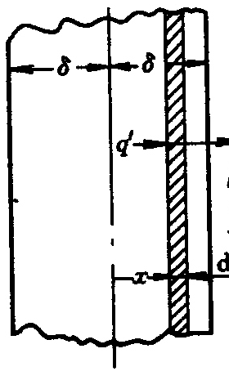
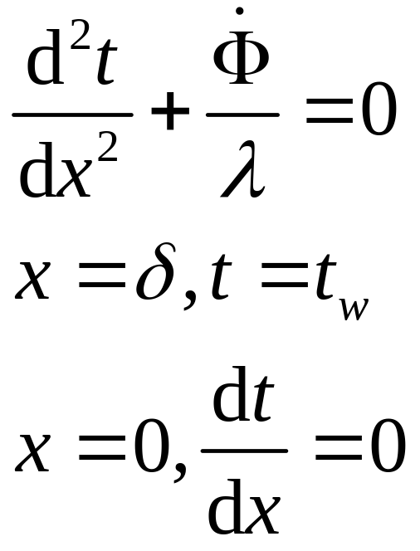
2.5 具有内热源的一维导热
问题：一维、稳态、平壁、常物性、
均匀内热源
微分方程与边界条件:
q’’
t_{w}
t_{w}
x

Slide 28
对称边界条件
将坐标原点置于板中心，可利用对称边界条件。
圆柱的轴心，球心均可视为对称条件。
对称的几何结构，也常用对称边界条件。

Slide 29
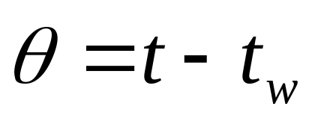
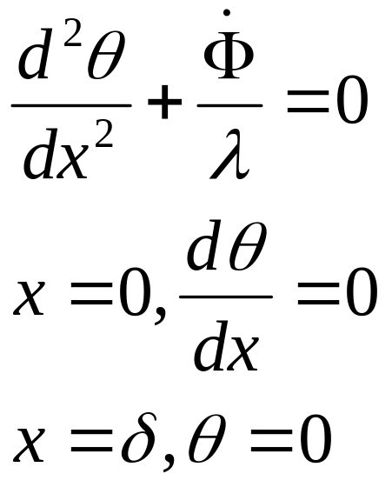
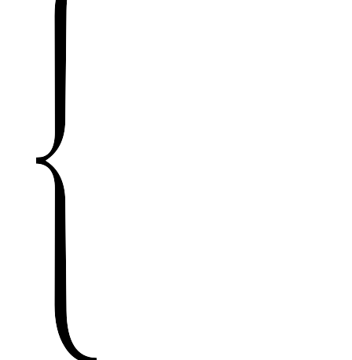
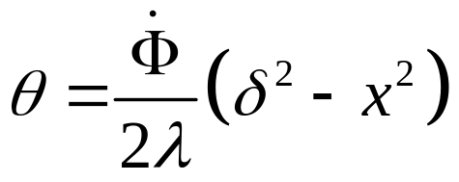

引入过余温度
求解后，得
温度为抛物分布
最高温度在板中心

Slide 30
问题与讨论
为什么无内热源时平板内温度为线性分布，有内热源时为抛物分布？
此时的温度分布与常物性圆筒壁内的温度分布有类似之处，但又不同，如何分析？（沿x,r方向的温度梯度是变化的）
有热汇时的温度分布如何？

Slide 31
以平板且有均匀内热源问题为例：
热源产生的热量只能往外传，才能达到稳态。因此，内部温度高，且中心温度最高。
当热源均匀分布时，越靠近壁面，热流密度越大，因此，对常物性问题，壁面处温度梯度最大，温度分布一定是上凸的。而对于存在热汇的情况，则恰恰相反，温度分布一定是下凹的，且中心温度最低。
用同样的方法，可分析圆筒壁、变热导率等情况的温度分布的大致形状。

Slide 32


若平板与环境间为对流换热，表面传热系数为h, 流体温度为t_{f} , 则

Slide 33


解的分析（1）
当表面传热系数趋于无穷大时，解的形式与给定温度边界的情况相同。
对流边界条件转化为给定温度边界条件。这种边界条件的转化和等价，在数值求解中十分有用。在有限单元法求导热问题时，往往用很大的表面传热系数的对流边界来取代给定温度边界，以便简化程序。

Slide 34

解的分析（2）
当热导率趋于无穷大时，平板内温度近似为常数，温度降发生在边界与流体之间。
表面传热系数趋于无限大时，温度降发生在平板内部。两种情况是不同的。

Slide 35

复合平壁问题
问题：能否用与多层平壁类似的方法，
用温差除以总热阻获得热通量？

Slide 36

具有均匀内热源的轴对称问题

Slide 37



Slide 38



具有均匀内热源的球
均匀内热源
中心对称边界（温度梯度为零，或温度有界）
表面等温

Slide 39
小 结
肋片强化换热的机理
长直肋导热微分方程的推导（对流散热比拟为热汇）
端部边界的处理
肋效率与加肋效能
加肋效能小于1的物理机制
具有内热源平板导热的特点
对流边界与给定温度边界的转化

Slide 40
作业：2-46,2-51, 2-53
试推导三角形截面直肋的
导热微分方程。

